Slide 1
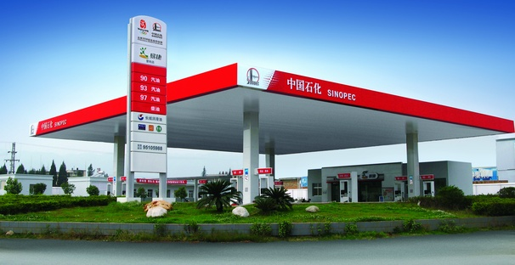
施工现场HSE管理
XXX年X月

Slide 2

一、施工建设HSE管理
二、加油站危险区域划分
三、加油站典型施工事故案例
四、特殊作业操作
五、施工禁令

Slide 3
一施工建设HSE管理
1.对“建设安全”的理解
（1）注重规划，有效投入。建设时就严格遵守规范、标准，不留隐患；
（2）落实“三同时”。基本建设项目、技改项目的三同时；
（3）严格管理。对于改、扩建项目或隐患治理项目，在安全建设的同时，严格加强安全管理，落实各项制度和措施，做到建设、生产两不误。

Slide 4
2.建设项目的“三同时”要求
在基建、技改时，建设项目中的安全、卫生与消防设施，应与建设项目的主体工程 “同时设计、同时施工、同时投入生产和使用”。
该条已写入《安全生产法》第二十四条中。且明确“安全设施投资纳入建设项目概算”。

Slide 5
3.严格执行作业票据。
施工单位在进站前，要由施工组织部门履行《加油站进站施工确认表》等手续，基建部、零售部、安全数质量部要对《加油站进站施工确认表》中各自负责审批的内容进行严格审核，确保施工前各项安防工作落实到位后，方可允许施工队伍进站施工。

Slide 6

4. 施工单位需准备的材料：
施工单位负责将本单位施工人员进行登记，将施工人员的身份证、项目经理证、安全员证、电工证、焊工证等有效证件复印件装订成册，放到加油站留存备查。

Slide 7

5.提高现场管理水平。
施工现场要悬挂相关警示标志
材料正确储存并码放整齐
施工现场整洁有序。

Slide 8
6. 建设、设计
A.与站内建筑物间距
B.与站外建筑物间距
C.国家一、二级通讯线路间距
D.防雷接地

Slide 9
项 目 |  | 汽、柴油储罐 |  | 密 闭 卸 油 点 | 加 油 机 | 站 房 | 其 他 建 、 构 筑 物 | 独 立 锅 炉 房 | 变 配 电 间 | 道 路 | 站 区 围 墙
 |  | 地 埋 油 罐 | 通 气 管 管 口
汽、柴 油储罐 | 地埋油罐 | 0.5 | — | — |  | 4 | 5 | 18.5 | 5 | — | 3
 | 通气管管口 | — | — | 3 | — | 4 | 7 | 18.5 | 5 | 3 | 3
密闭卸油点 |  |  |  |  |  | 5 | 10 | 15 | 6 | — | —
加油机 |  |  |  |  |  | 5 | 8 | 15 | 6 | — | —
站房 |  |  |  |  |  |  | 6 | 6 | — | — | —
其他建、构筑物 |  |  |  |  |  |  |  | 6
注：1、加油机与非实体围墙的防火距离不应小于5m。 2、站房、变配电间的起算电应为门窗。其他建构筑物系指根据需要设置的汽车洗车房、润滑油储存及加注间、零售油品间和小商品便利店等。

Slide 10
加油站布置的安全要求
级别 项目 |  |  | 埋 地 油 罐 |  |  | 通气管管口 | 加油机
 |  |  | 一级站 | 二级站 | 三级站
重要公共建筑物 |  |  | 50 | 50 | 50 | 50 | 50
明火或散发火花地点 |  |  | 30 | 25 | 18 | 18 | 18
民用建筑物保护类别 |  | 一类保护物 | 25 | 20 | 16 | 16 | 16
 |  | 二类保护物 | 20 | 16 | 12 | 12 | 12
 |  | 三类保护物 | 16 | 12 | 10 | 10 | 10
甲、乙类物品生产厂房、库房和甲、乙类液体储罐 |  |  | 25 | 22 | 18 | 18 | 18
其他类物品生产厂房、库房和丙类液体储罐及不大于50m³ 的埋地甲、乙类液体储罐 |  |  | 18 | 16 | 15 | 15 | 15
室外变配电站 |  |  | 25 | 22 | 18 | 18 | 18
铁路 |  |  | 22 | 22 | 22 | 22 | 22
城市道路 | 快速路、主干路 |  | 10 | 8 | 8 | 8 | 6
 | 次干路、支路 |  | 8 | 6 | 6 | 6 | 5
架空通信线 | 国家一、二级 |  | 1.5倍杆高 | 1倍杆高 | 不应跨越加油站 | 不应跨越加油站
 | 一般 |  | 不应跨越加油站 | 不应跨越加油站 | 不应跨越加油站 | 不应跨越加油站
架空电力线路 |  |  | 1.5倍杆高 | 1倍杆高 | 不应跨越加油站 | 不应跨越加油站

Slide 11
二、加油站危险区域的划分
0级区域（简称0区）：连续出现或长期出现爆炸性气体混合物的区域。

Slide 12
1级区域（简称1区）：正常运行时可能出现爆炸性气体混合物的区域。
2级区域（简称2区）：正常运行时不可能出现爆炸性气体混合物的区域，或即使出现也仅是短时存在爆炸性气体混合物的区域。

Slide 13
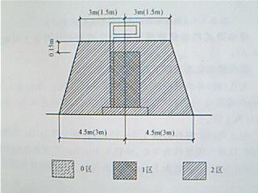
加油机爆炸危险区域划分

Slide 14
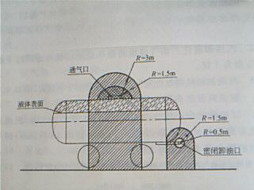
油罐车卸油时爆炸危险区域划分

Slide 15
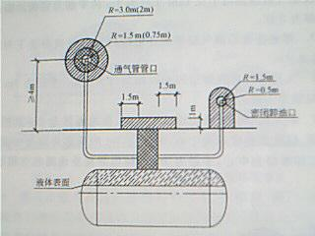
埋地卧式汽油储罐爆炸危险区域划分

Slide 16
三、案例分析
案例一：
2007年11月24日7时50分许，上海市浦东新区浦三路909号一处正在施工的中石油公司加油站发生爆炸，导致4人死亡，包括2名现场施工的工人和2名附近居民。

Slide 17
事故分析：
在加油站停业检修过程中，现场施工人员违章作业，在未对与管道相通的2号储气罐进行有效安全隔离的情况下，用压缩空气对管道实施气密性试验，导致储气罐内未经清洗置换的液化石油气与压缩空气混合，引起化学性爆炸。

Slide 18
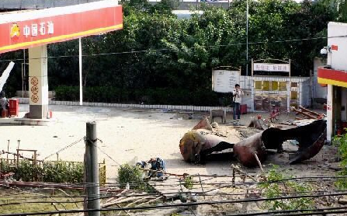
图为发生爆炸事故的加油站

Slide 19
案例二：
今年7月15日12时许，河北省一私人加油站，一空油罐发生爆炸起火，致使两人受伤，其中一人右眼失明。据了解，发生爆炸的五凤岭加油站由于不符合新的安全标准已经停业。旁边新建了加油站，但还没有投入使用。事发时，两名工人正在铺设从旧油罐到新加油站的输油管。

Slide 20
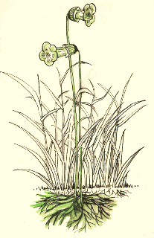
事故分析：
油罐里虽然没有油，但里面可能有油气残存，工人在电焊切割时引发罐内油气爆炸。

Slide 21
案例三：
2001年3月18日下午13：15左右，湖北宜昌某加油站在进行加油机输油管线与油罐出油管线法兰对接时，外请施工队改造油罐上部出油管线。施工队在未向加油站工作人员请示报告的情况下，擅自在油罐区动火；焊枪一经点燃，油罐立即爆炸，气浪将施工队一民工抛出20余米后摔成重伤，经医院拯救无效死亡。

Slide 22

事故分析：
这起事故是因违章造成的，反映出在加油站改造、施工过程中，管理松懈，制度不落实等问题。应加强对加油站施工现场的监护和管理，严格按照“三不动火”的制度进行施工管理。

Slide 23
案例四：
2001年2月21日下午，安徽定远县某加油站因罩棚下照明灯发生故障，电工徐某某携带修理工具、保险带与监护人一起登上罩棚。在检修过程中，徐某某感觉保险带不便操作，便将其卸下，尔后在变换姿势时踏到无支撑力的装饰顶板上，自5米高的棚顶坠落，经医院抢救无效死亡。

Slide 24
事故分析：
这是一起违反高处作业安全管理制度造成的人身事故，事故的直接原因是检修人员不系保险带踏到无支撑力的装饰顶板上造成的。《高处作业安全管理制度》中明确规定：高处作业人员必须系好安全带，不得站在不牢固的结构物上进行作业。

Slide 25
四、特殊作业操作
1.《施工单位进站施工确认表》
2.《用火作业许可证》
3.《临时用电作业许可证》
4.《破土作业许可证》
5.《高处作业许可证》
6.《进入受限空间作业许可证》

Slide 26
五、 施工现场的管理要求
一、人身安全十大禁令
1.安全教育和岗位技术考试不合格者,严禁独立顶岗操作。
2.不按规定着装或班前饮酒者,严禁进入生产岗位和施工现场。
3.不戴好安全帽者,严禁进入生产装置和检修、施工现场。

Slide 27

4.未办理安全作业票及不系安全带者,严禁高处作业。
5.未办理安全作业票,严禁进入塔、容器、罐、油舱、反应器、下水井、电缆沟等有毒、有害、缺氧场所作业。
6.未办理维修工作票,严禁拆卸停用的与系统联通的管道、机泵等设备。

Slide 28
7.未办理电气作业“三票”,严禁电气施工作业（指高压作业）。
8.未办理施工破士工作票,严禁破土施工。
9.机动设备或受压容器的安全附件、防护装置不齐全好用,严禁启动使用。
10.机动设备的运转部件,在运转中严禁擦洗或拆卸。

Slide 29
二、防火、防爆十大禁令
1.严禁在厂内吸烟及携带火种、易燃、易爆、有毒、易腐蚀物品入厂；
2.严禁未按规定办理用火手续,在厂区内进行施工用火和生活用火；
3.严禁穿易产生静电的服装进入油气区工作4.严禁穿铁钉的鞋进入油气区及易燃、易爆装置；

Slide 30
5.严禁用汽油、易挥发溶剂擦洗设备、衣物、工具及地面等；
6.严禁未经批准的各种机动车辆进入生产装置、罐区及易燃易爆区；
7.严禁就地排放易燃、易爆物料及化学危险品；

Slide 31

8.严禁在油气区用黑色金属或易产生火花的工具敲打、撞击和作业；
9.严禁堵塞消防通道及随意挪用或损坏消防设施；
10严禁损坏站库内各类防爆设施。

Slide 32
三、防止中毒窒息十条规定
1.从事有毒作业,有窒息危险作业人员,必须进行防毒急救安全知识教育。
2.工作环境(设备,容器,井下,地沟等)氧含量必须达到20%以上,毒害物质浓度符合国家规定时,方能进行工作。
3.在有毒场所作业时,必须佩带防护用具,必须有人监护。

Slide 33
4.进入缺氧或有毒气体设备内作业时,应将与其相通的管道加盲板隔绝。
5.在有毒或有窒息危险的岗位,要制订防救措施和设置相应的防护用器具。
6.对有毒有害场所的有害物浓度,要定期检测,使之符合国家标准。
7.对各类有毒物品和防毒器具必须有专人管理,并定期检查。

Slide 34

8.涉及和监测毒害物质的设备、仪器要定期检查,保持完好。
9.发生人员中毒、窒息时,处理及救护要及时、正确。
10.健全有毒有害物质管理制度,并严格执行。长期达不到规定卫生标准的作业场所,应停止作业。

Slide 35
谢谢大家！

